Slide 1
Utvärdering Partille kommuns friskvårdssatsning – klimakteriet
Augusti 2024

Slide 2
Partille kommuns friskvårdssatsning kring klimakteriet
Utbildning för chefer
Storföreläsningar för kvinnliga medarbetare i åldern 40–60 år
Personlig rådgivning med specialistsjuksköterska för den som önskar
Snabb lotsning till hjälp i vården, för den som vill och behöver
Fri online-föreläsning för alla medarbetare att se när det passar

Slide 3

Digital enkät
800 kvinnliga medarbetare och chefer har hittills deltagit i utbildningar. Det motsvarar 68,1 procent av målgruppen inom kommunen.
Klimakteriesatsningen har utvärderats med hjälp av ett digitalt enkätverktyg. 650 medarbetare har fått möjlighet att besvara en enkät. 214 medarbetare och 55 chefer, som deltagit i satsningen, har besvarat enkäten.

Slide 10
Sjukfrånvaro
Vi ser en trend av minskande sjukfrånvaro hos kvinnor i åldersgruppen 40–60 år.
I september 2022 när friskvårdssatsningen startade hade kvinnor, 40–60 år, en sjukfrånvaro på 10,5 procent. De hade högre sjukfrånvaro än kvinnor i övriga åldersgrupper som då hade en sjukfrånvaro på 9,3 procent.
I april 2024 har sjukfrånvaron i åldersgruppen 40–60 år minskat med 1,00 procentenhet och ligger på 9,5 procent. Därmed har kvinnliga medarbetare i åldersgruppen 40–60 år nu lägre sjukfrånvaro än kvinnor i övriga åldersgrupper där sjukfrånvaroprocenten ligger på 10,4 %.

Slide 11
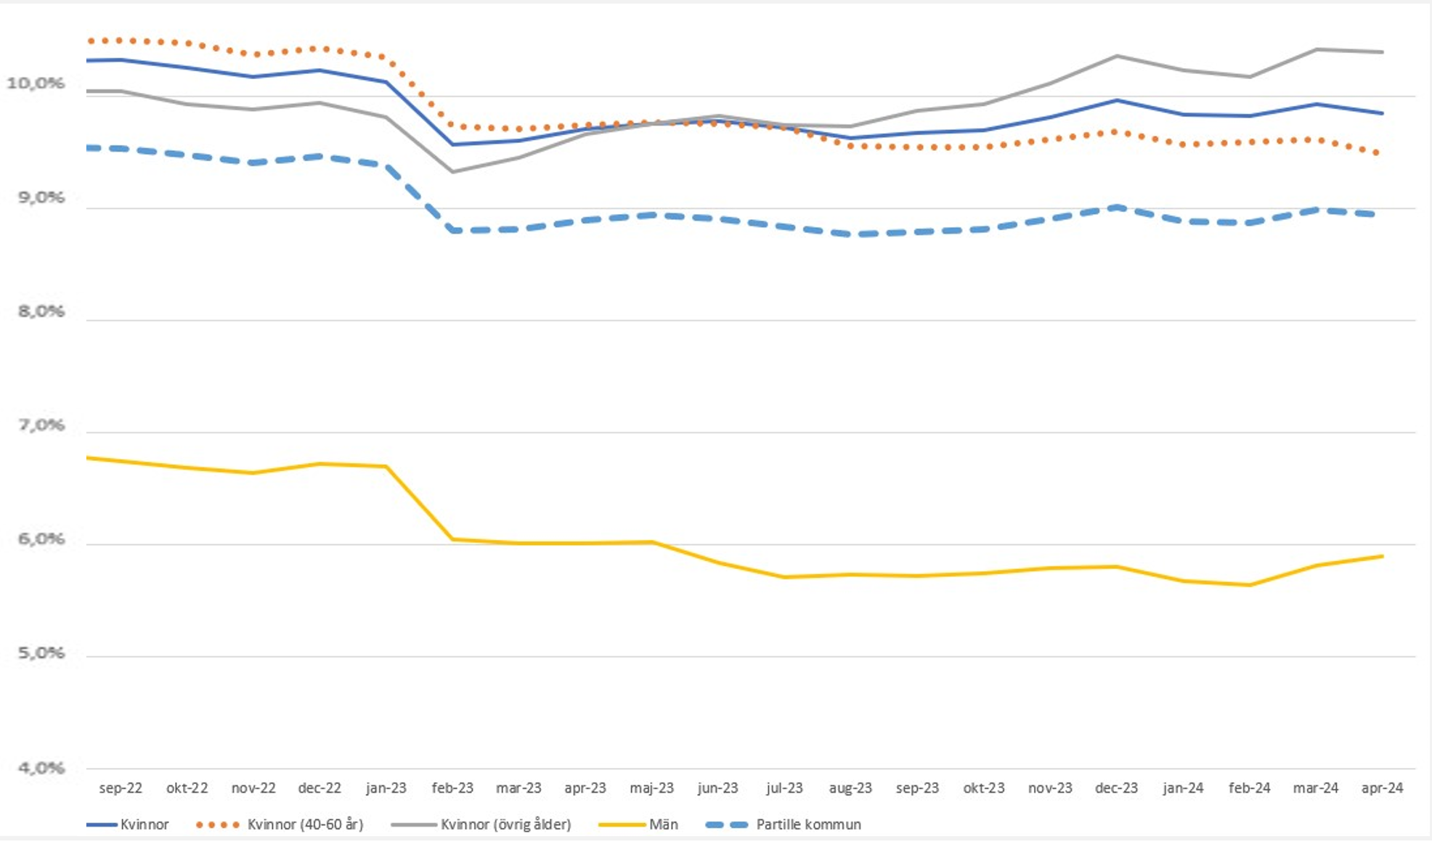
Sjukfrånvaro på rullande 12 månader
September 2022
Sjukfrånvaro, kvinnor 40–60 år, 10,5%
April 2024
Sjukfrånvaro, kvinnor 40–60 år, 9,5%
September 2022
Partille kommuns friskvårdssatsning startar

